Slide 1


코딩 프로젝트 포트폴리오
Python, Jupiter Notebook

Slide 2

#1. 홍삼 프로젝트
건강에 대한 관심 高
2020년 코로나19 팬데믹 상황에서, 소비자들은 면역력 증진에 대한 관심이 높아졌다. 면역력 증진에 효과적인 홍삼이 주목받으면서, 시중에 유통 중인 많은 홍삼제품의 유효성분, 가격을 따져보며 구매하는 현명한 소비자들이 늘고 있다.
가격 비교 사이트에 등록된 홍삼 데이터를 토대로 홍삼 제품의 가성비 분석

Slide 3





왜 이 프로젝트를 시작했나?
홍삼에 대한 소비자들의 지식 부족
건강식품 관심 증대
코로나19 상황에서, 면역력을 강화하려는 소비자들의 수요가 증가함
홍삼이 몸에 좋은 것은 알고 있으나, 구체적으로 어떤 제품이 왜 좋은지는 모르는 소비자 多
독점적 홍삼시장구조 → 높은 구매장벽
가성비 좋은 홍삼 수요 증가
홍삼 No.1 브랜드는 고가의 가격대를 형성하고 있어 소비자는 가격에 대한 부담으로 홍삼 구매를 주저함
브랜드만 보고 구매하기 보다는 가성비가 좋은 홍삼 제품을 선택하는 똑똑한 소비자들이 늘고 있음
군소 홍삼제품 난립
다양한 군소 브랜드들이 치열한 경쟁을 벌이나 No.1 브랜드를 견제할 주목받는 브랜드가 부재함

Slide 4




프로젝트 Flow
다나와 웹크롤링
URL 자동생성 함수
데이터 추출 및 저장
데이터 정제
데이터 가공 및 분석
BeautifulSoup을 활용하여, 다나와 사이트의 홍삼자료에 접근하여 HTML 데이터를 수집
여러 페이지에 있는 자료를 자동으로 수집하기 위해 URL 주소를 분석하고, URL을 생성하는 함수를 구현함
HTML데이터에서 분석에 필요한 데이터만 1차로 추출하여 엑셀로 저장
한 컬럼에 포함된 여러 데이터를 분리하고, 분석할 수 있는 상태로 데이터를 정제함
홍삼 유효성분인 진세노사이드 1mg당 제품 가격이 저렴한 순으로 홍삼제품을 정렬함

Slide 5




활용
사용 언어
Python
사용 환경
Jupiter Notebook
활용 라이브러리
Selenium BeautifulSoup Time pandas

Slide 6
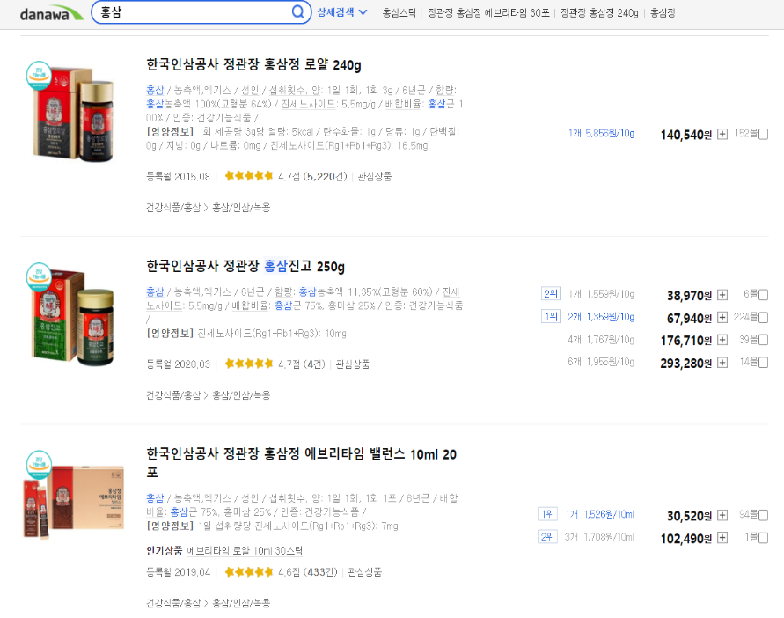
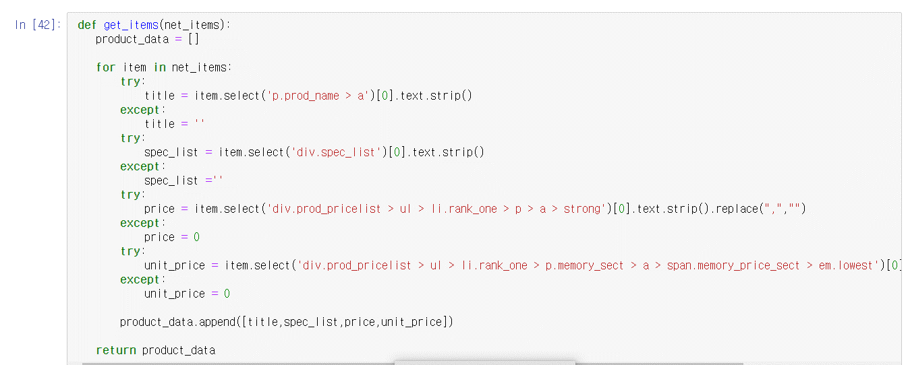
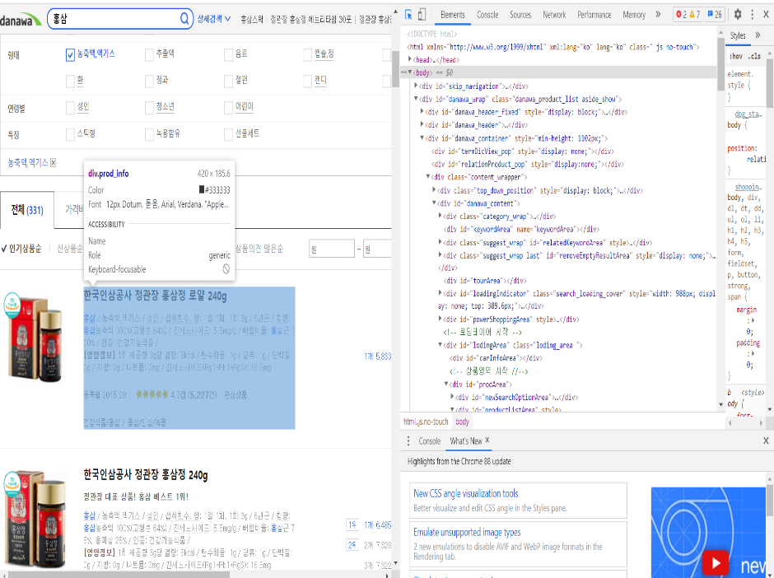
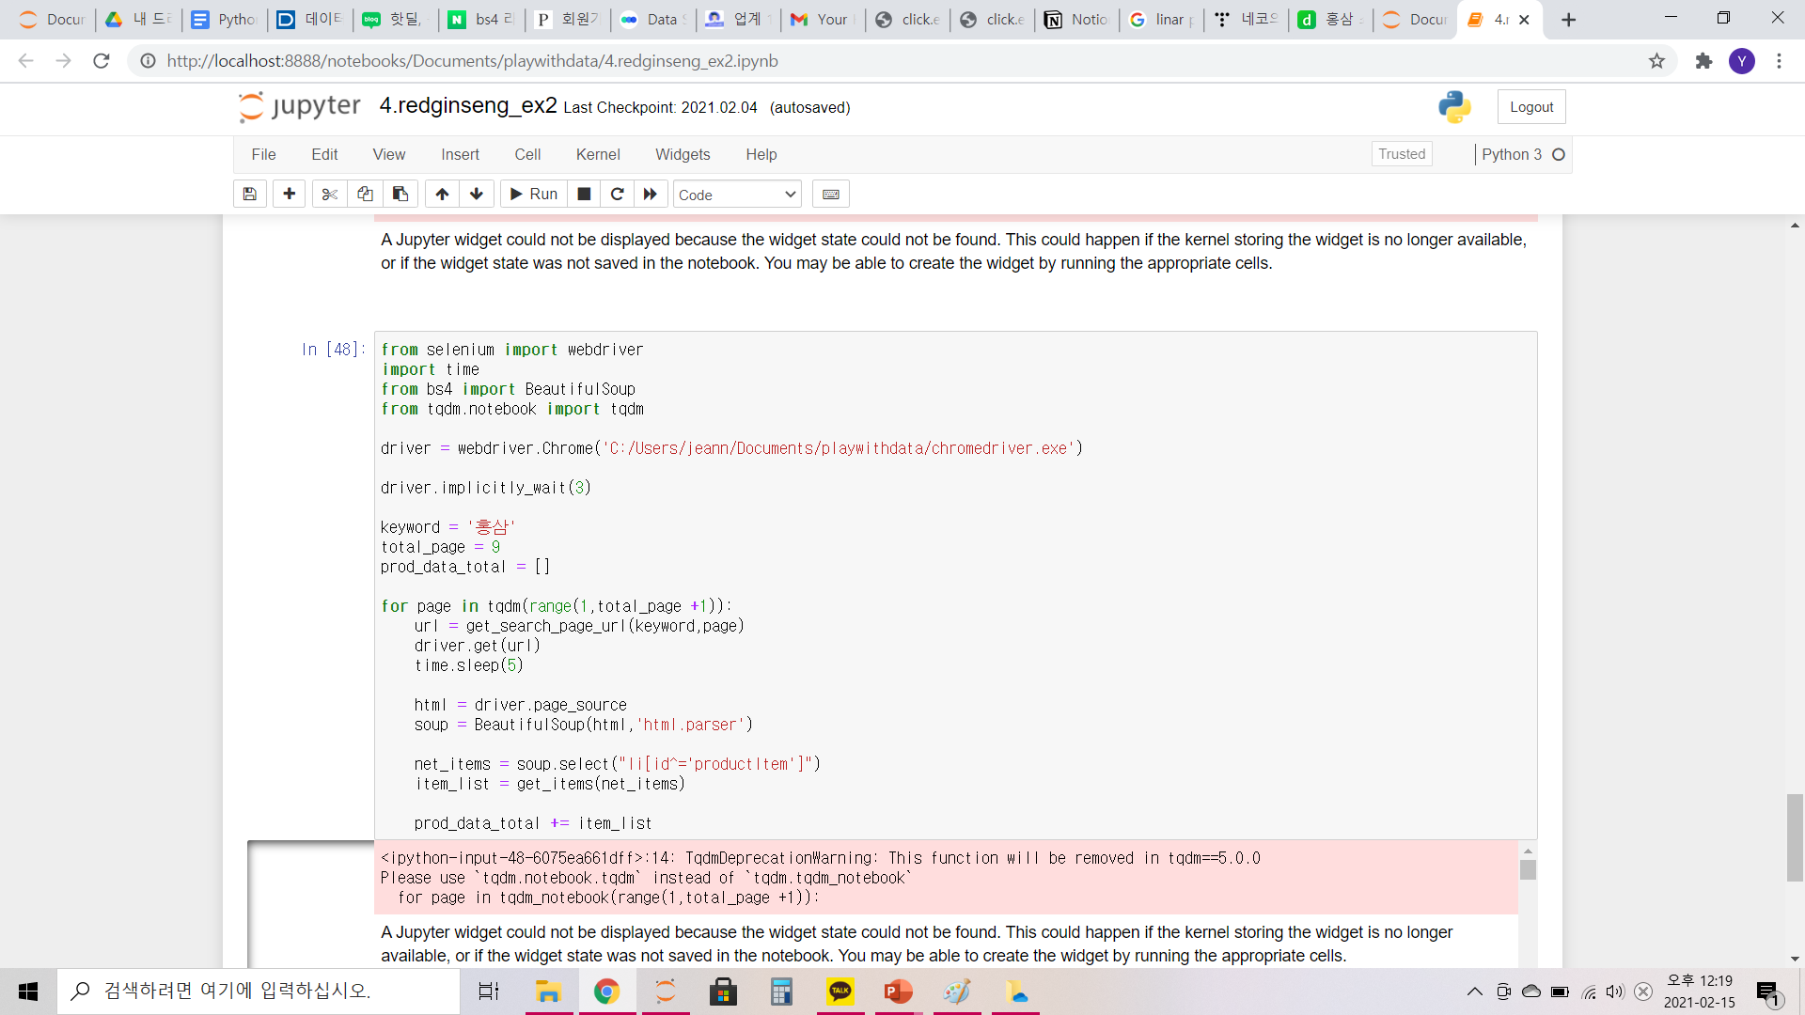
1. 다나와 웹크롤링 & 데이터 추출 및 저장
사이트 구조 분석
데이터 추출 및 저장
필요한 정보가 포함된 태그, 클래스 명 등을 파악함
제품명, 스펙리스트, 가격, 단가에 대한 정보를 리스트로 저장
다나와 사이트 접속
함수 작성
검색어 : 홍삼
형태 필터: 농축액, 엑기스
40건씩 총 9페이지
제품명, 스펙리스트, 가격, 단가로 구분해 저장하는 함수 작성
URL자동생성함수로 1~9페이지까지 추출

Slide 7
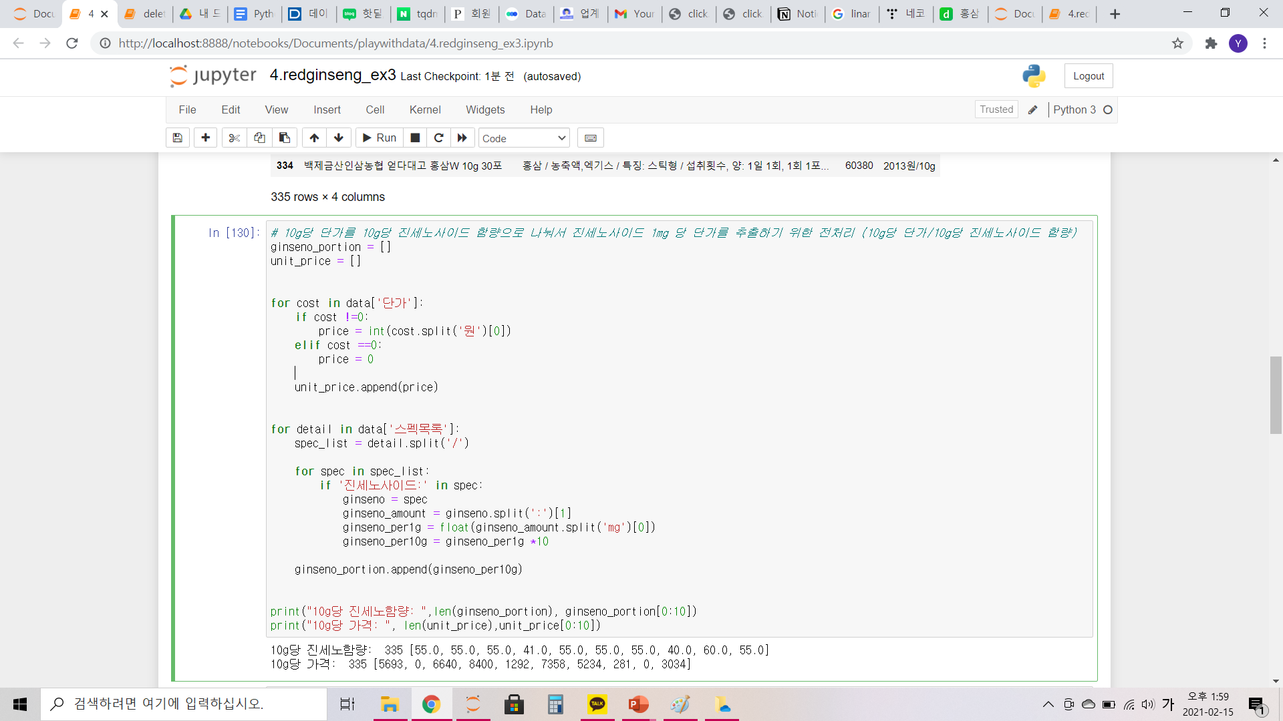
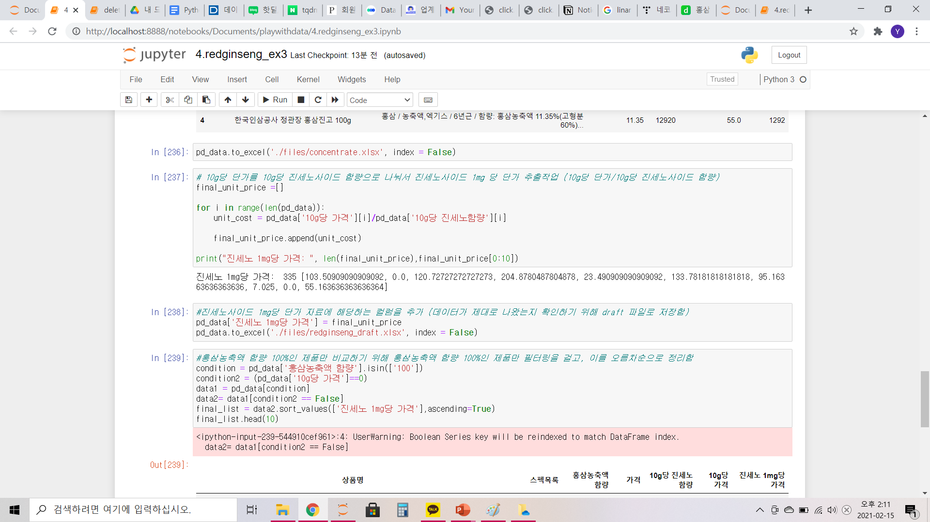
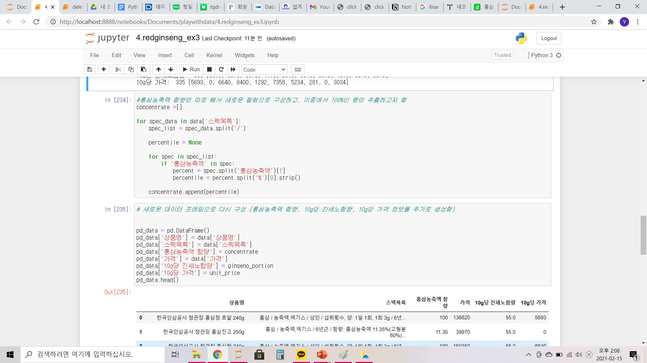
2. 데이터 정제, 가공
1
3
진세노사이드 1mg당 가격 계산 :10g 당 가격 / 10g당 진세노사이드 함량
단가 정보에서 정수부분만 분리
스펙목록 내 다양한 정보를 구분기호(/)로 분리하고, 1g당 진세노사이드 함량(mg)을 정수부분만 추출하고 10을 곱함
10g 당 진세노사이드 함량과 10g 당 가격 정보 추출
4
조건 : 홍삼 농축액이 100%인 제품 리스트만 필터링
진세노사이드 1mg당 가격을 오름차순으로 정리
2
홍삼농축액 함량만 추출해 새로운 컬럼으로 생성함 (추후 홍삼농축액 100%인 제품만 비교하기 위한 사전 작업)

Slide 8
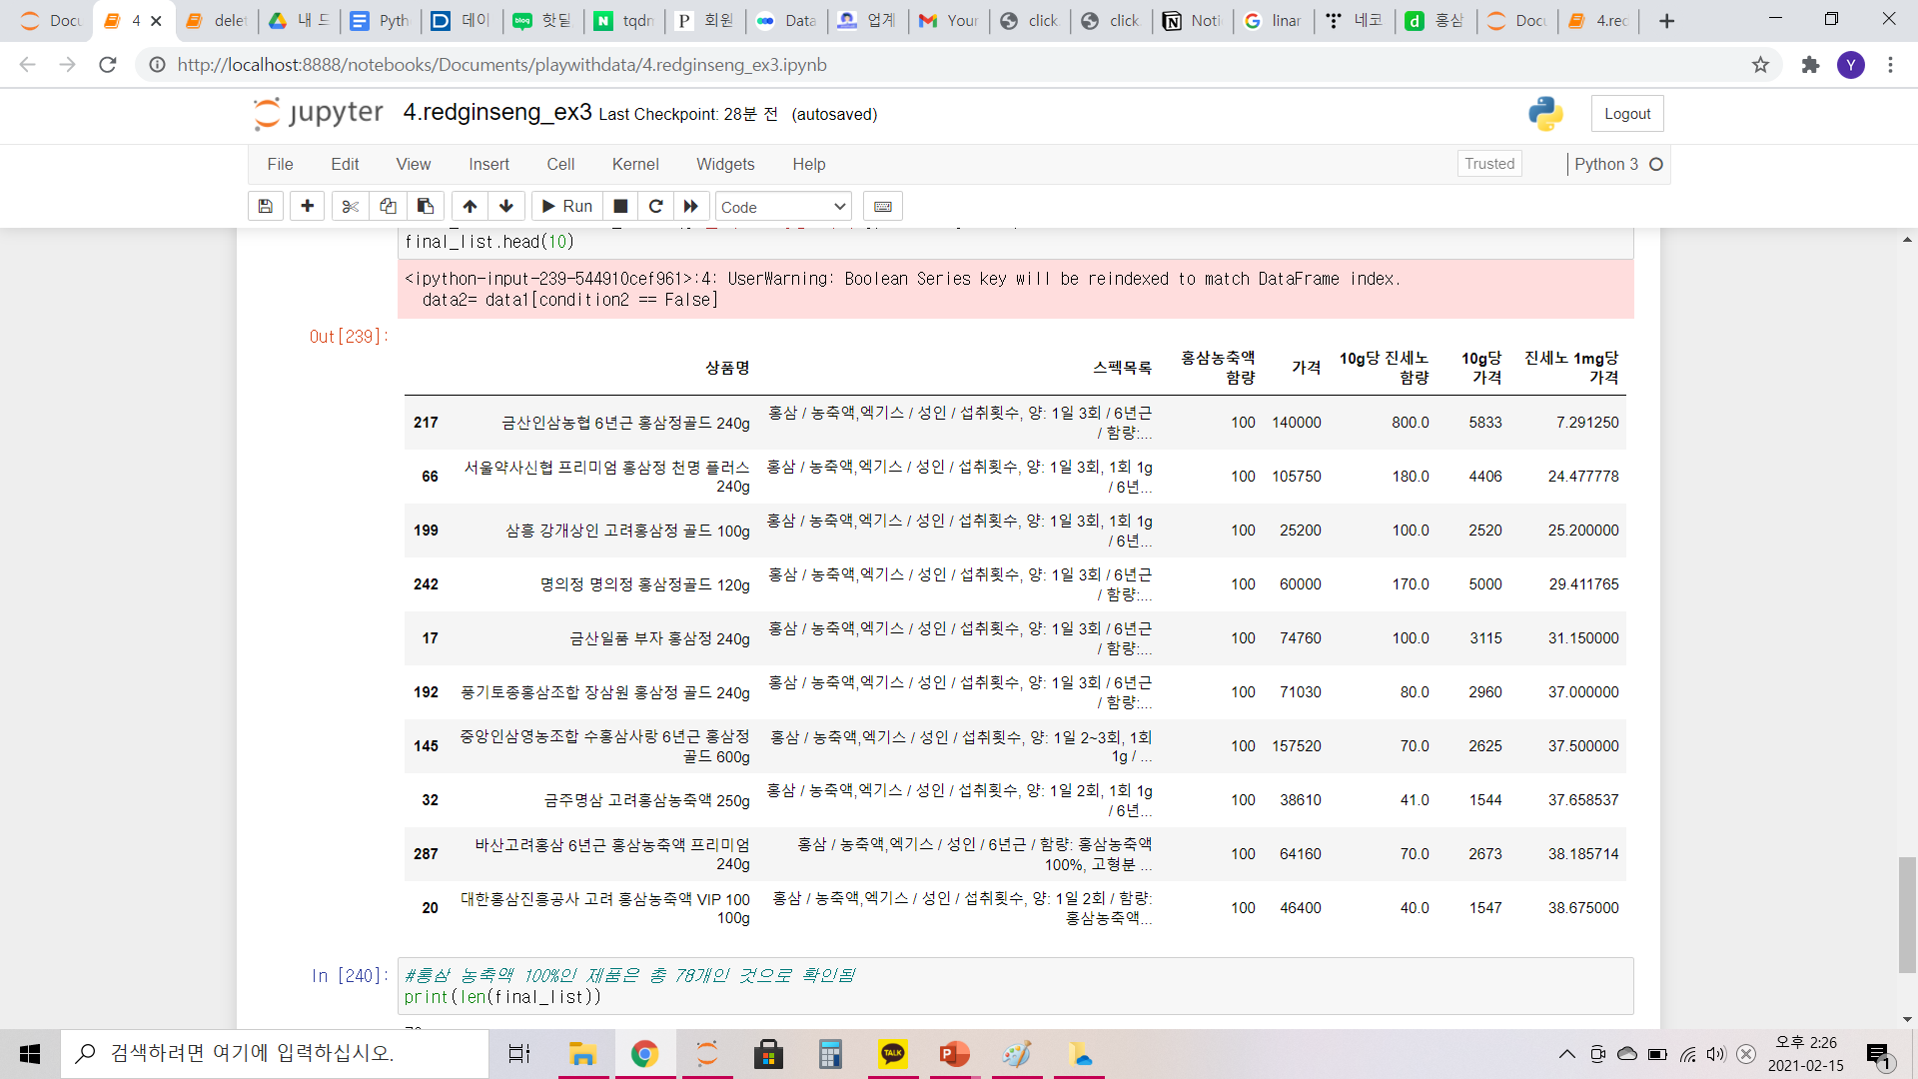
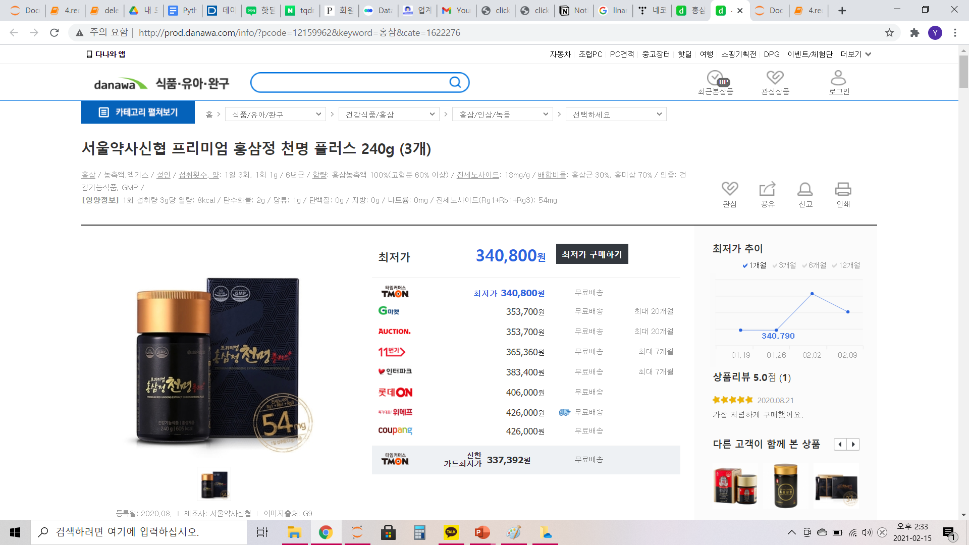
3. 데이터 분석 및 검증
진세노 1mg당 가격이 다른 제품에 비해 현저히 낮아 제품 조사 결과 다나와 사이트에서 진세노함량 기재에 문제가 있어 제외
총 78개의 제품 리스트
1순위
2순위
약사신협 프리미엄 홍삼정 천명 플러스 240g
약사신협 제품이 뽐뿌 등 커뮤니티에서 가성비 좋은 홍삼 제품으로 평판이 나 있었는데, 분석이 잘 된 것으로 보임
다만, 상세페이지를 클릭했을 때 가격 정보가 상이하게 나타나 분석에 한계가 있음
코드 소스: https://github.com/Rachelpace/Pythonproject

Slide 9
분석 결과
10g당 진세노사이드 함량 40~75mg이 대중적이며, 폭넓은 가격대를 형성함 (극단치 제외)
추세선에서 떨어져 평균 가격대 이하를 형성하고 있는 소수 제품들이 존재함
이중 서울약사신협 제품은 높은 진세노사이드 함량에도 불구하고 저렴한 가격대로 책정된 가성비 높은 제품임
K사 제품(Red dot)는 대부분 평균 이상의 가격대로 가성비와는 거리가 있는 편으로 분석됨
서울약사신협 프리미엄 홍삼정 천명 플러스 240g

Slide 10
분석 결과
진세노사이드 1mg당 가격순으로 정렬한 결과, 중소기업제품과 이마트PB제품이 가성비가 높았음
이중 서울약사신협 제품이 가장 가성비가 가장 우수하며, K사 제품은 전체 67제품 중 42위 이후로 등장하고 있어 가성비가 낮은 제품으로 드러남
42위

Slide 11
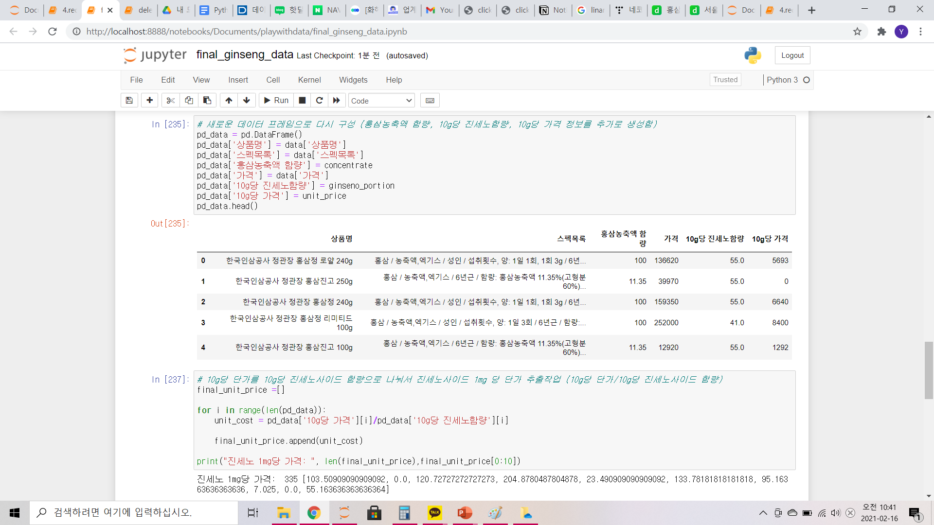
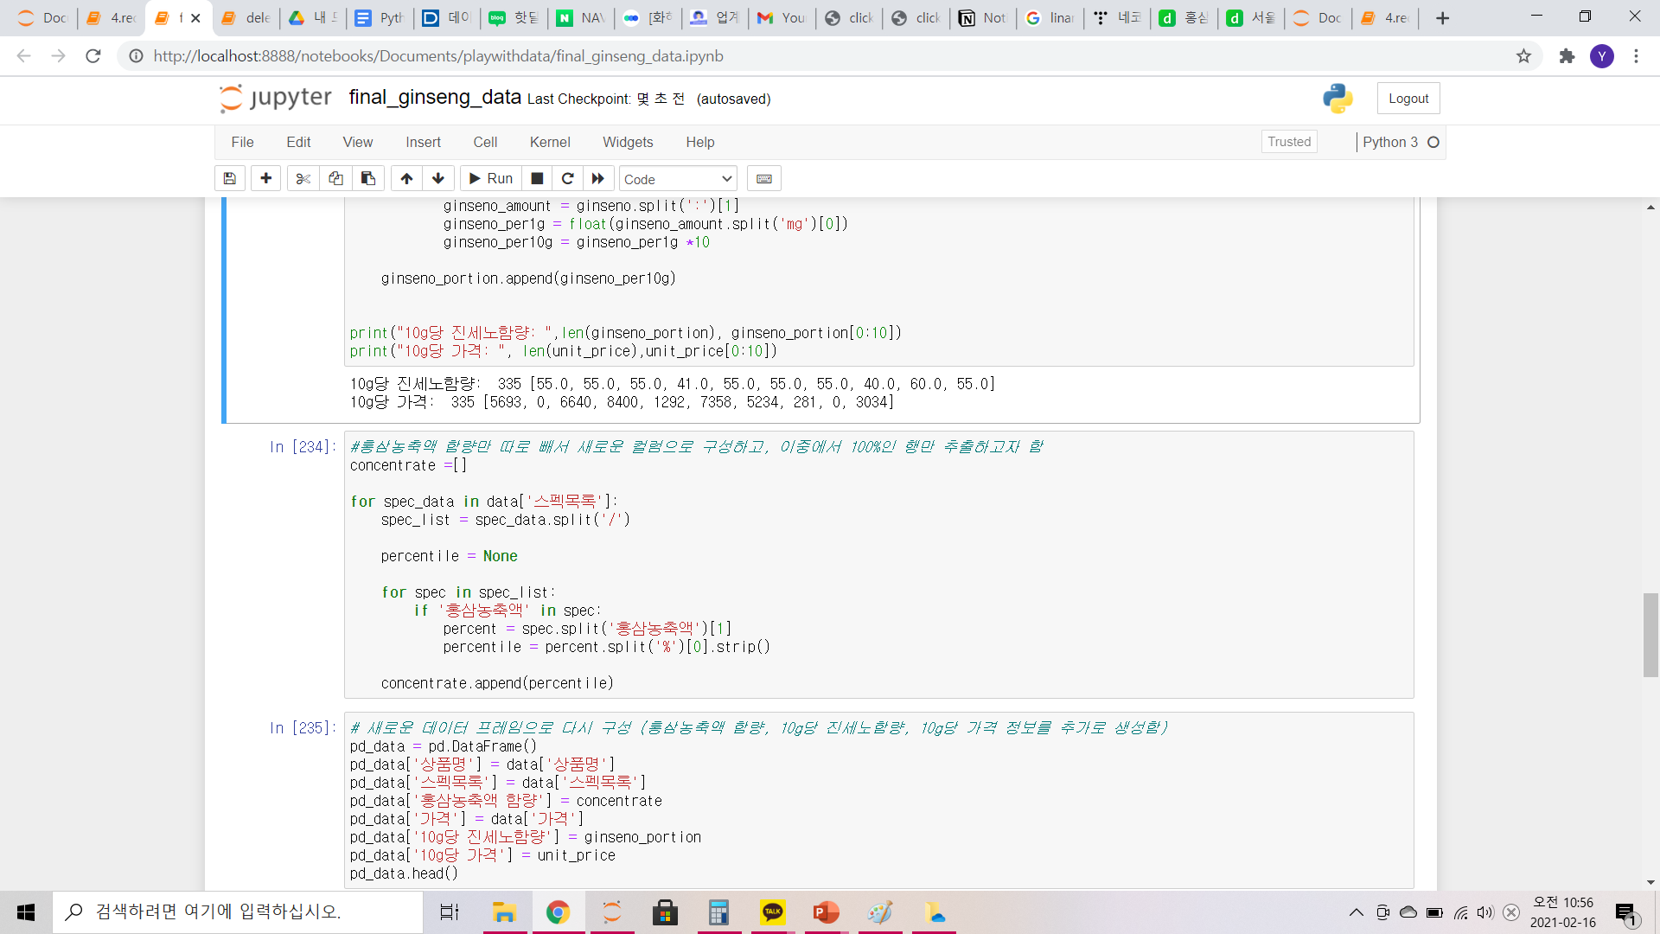
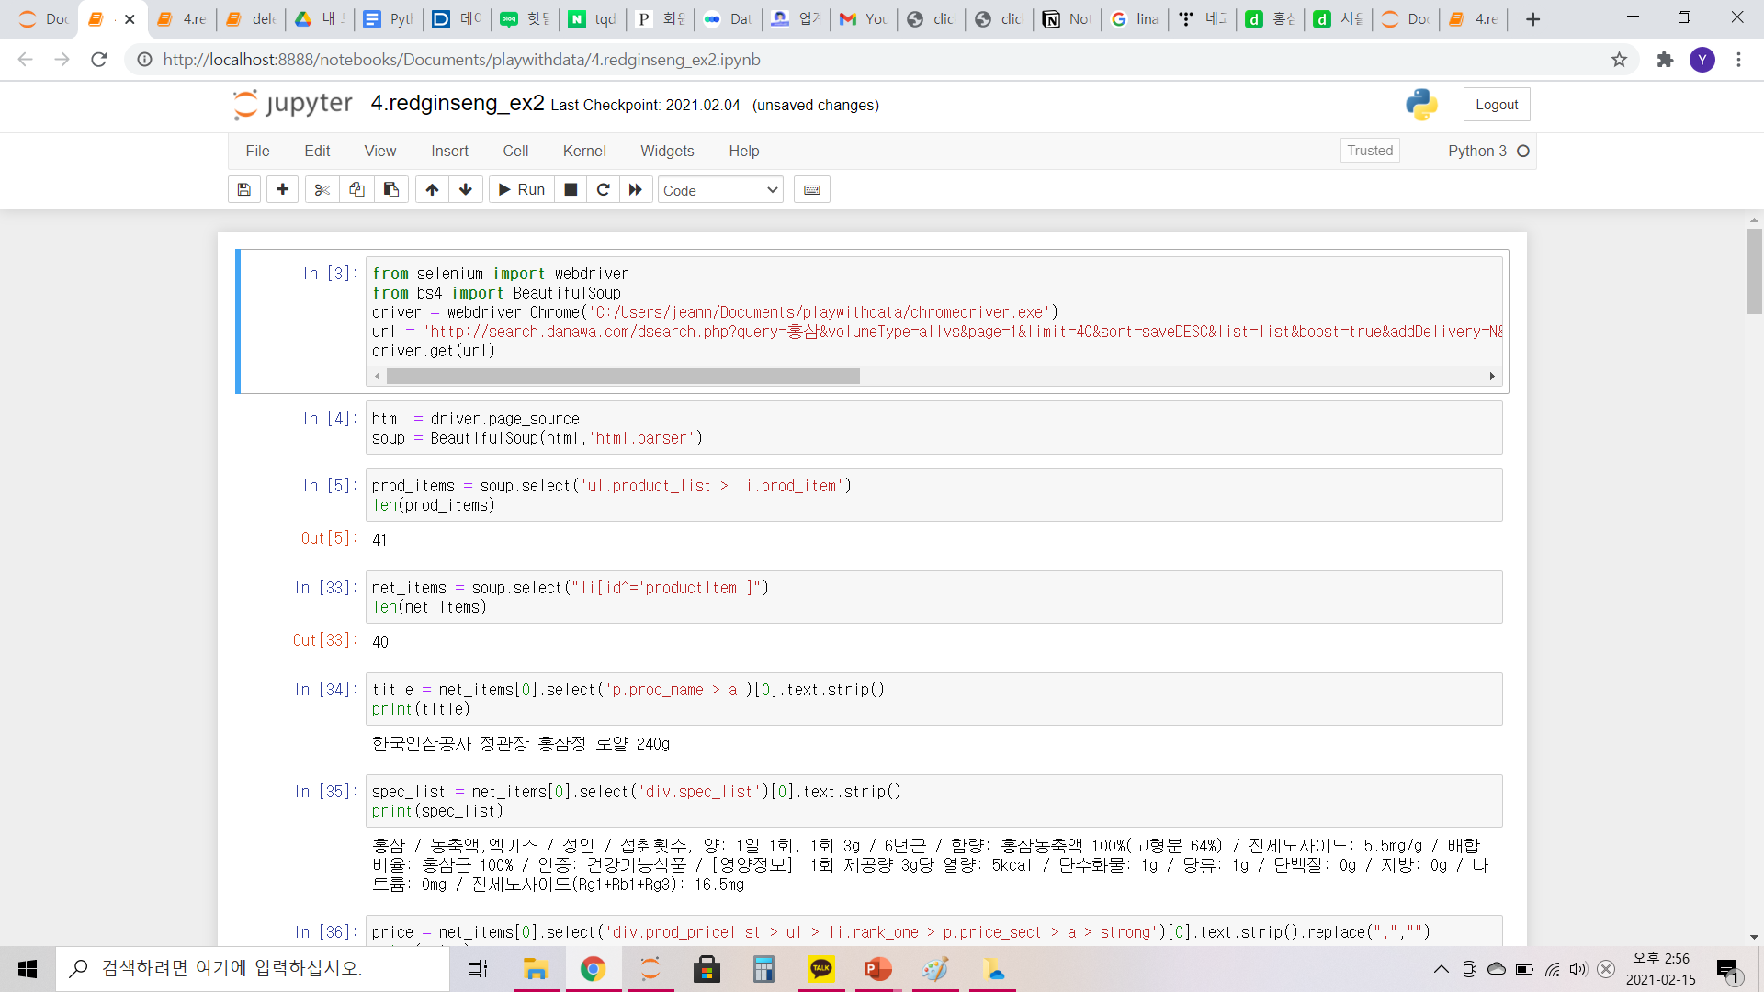
오류 해결 과정
크롤링 단계
데이터 가공 단계
데이터 분석 단계
페이지당 제품 리스트 40건을 추출해야 하는데, 리스트의 제목으로 쓰인 클래스명(prod_item product-pot)이 일부 중복됨
Id명으로도 항목명이 걸러지지 않는 문제점 봉착
10g당 단가는 for 구문으로 간편히 추출했으나, 1g당 진세노사이드 함량은 for 구문을 이중으로 사용해서 추출해야 함 -For구문 추출 후 append로 리스트에 추가
리스트 간 나누기 연산자는 지원하지 않음
홍삼 농축액 비율값을 추출하여 새 컬럼으로 생성하였으나, 홍삼 농축액 정보가 없는 제품에도 비율이 입력되는 오류 발생
구글링을 통해 “Id가 productItem으로 시작하는” 리스트를 추출하는 코드를 작성하여 해결함 (li[id^=‘productItem’])
10g당 단가와 10g당 진세노사이드 함량을 새로운 컬럼으로 생성하여 새 파일로 저장한 뒤, 새 엑셀파일로 나눗셈을 한 새로운 컬럼을 생성함
For구문 앞에 기본값을 None으로 설정한 뒤 for 구문 실행

Slide 12




프로젝트를 통해 깨달은 점…
깨끗한 원시 데이터
오류 처리 스킬
의미있는 질문
심도있는 분석을 위해서는 자체 오류가 적은 정확한 데이터를 활용하는 것이 가장 중요하다는 생각이 듭니다.
데이터의 다양한 오류를 예상할 수 있는 전체적인 안목이 필요함을 깨달았습니다.
데이터를 들어다 보면서 질문을 던지다 보면, 실생활에서 유용하게 활용할 수 있는 결과를 얻을 수 있을 것 같습니다.

Slide 13
#2. 화장품 프로젝트
화장품 사용기한?
화장품의 성분에 대한 소비자들의 지대한 관심은 ‘안전성’에 대한 우려 때문이다. 식품에 대한 유통기한에 대해서는 민감하지만, 바르는 화장품에 대해서는 다소 둔감한 편이다. 왜 일까? 작은 화장품에 깨알 같은 글씨의 유통기한이 한눈에 들어오지 않을 뿐더러, 유통기한 정보를 읽기도 어렵기 때문이다.
화장대에 놓여있는 화장품만 수십가지!
유통기한도 제각각!
한눈에 유통기한을 관리할 수 있다면?

Slide 14
Logic Flow
화장품 리스트 불러오기
현재 유통기한이 지났는가?
Yes
“유효기간이 지났습니다.”
No
개봉여부
미개봉
개봉
오늘 <= 개봉일+사용기간
남은 유효기간 제시 (유통기한-오늘날짜)
오늘 > 개봉일+사용기간
개봉일+사용기간 vs. 유통기한
“유효기간이 OO일 남았습니다.”
3개월 미만인 경우 “유효기간이 3개월 미만으로 남았습니다.”
1개월 미만인 경우 “유효기간이 1개월 미만으로 남았습니다.”
“사용기간이 지났습니다.”
오늘
오늘
사용기한
유통기한
유통기한
사용기한
“사용기한은 (유통기한)까지입니다.”
“사용기한은 (개봉일+사용기간)까지입니다.”

Slide 15
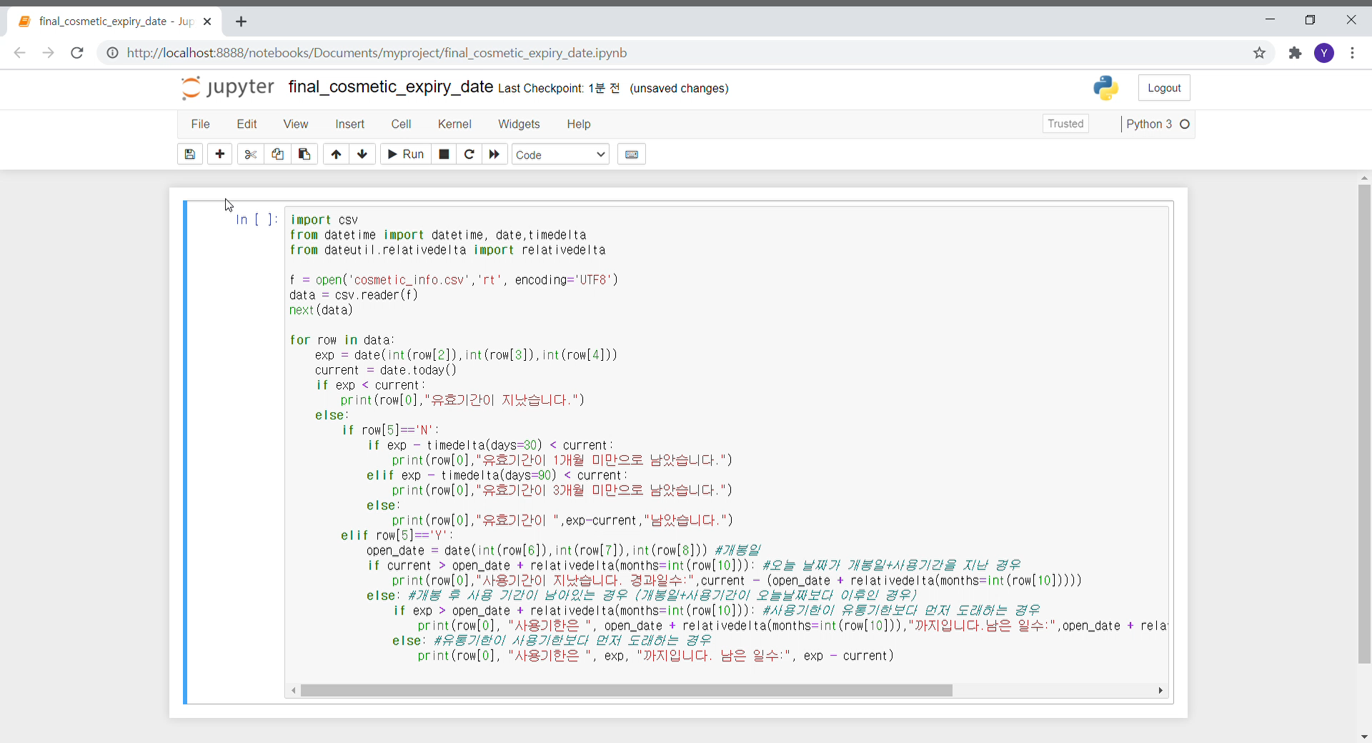
코드 실행 결과
코드 소스: https://github.com/Rachelpace/Pythonproject

Slide 16



한계 및 개선사항
수입화장품 제조일자 정보 크롤링, 리스트 구축으로 사용자의 편의성을 극대화한 어플리케이션으로 개발
수입화장품 유통기한
유통기한 미표기
리스트 구축
수입화장품 중 배치코드(batchcode)를 통해 제조연월일을 검색해야 하는 불편함 있음
수입화장품 제조연월일 정보를 알려주는 사이트와 연동 필요
제조연월일만 기재된 화장품은 사용기간을 역산하여 유통기한 정보 입력
브랜드, 카테고리 정보를 리스트로 제시하면 사용자가 쉽게 데이터 입력 가능

Slide 17






감사합니다!
박예진
+82 10 2560 1291
jeanne0414@gmail.com
https://github.com/Rachelpace

